Slide 1
Обобщение и систематизация знаний по теме «Вода. Растворы. Основания.»
Цели урока:
Обобщить и систематизировать знания по теме «Вода. Растворы. Основания».
Активизировать познавательную активность и мышление учащихся.
Формировать гражданскую позицию, воспитывать гуманизм на примере решения одной из глобальных проблем человечества.

Slide 2
Мотивация
«Мы живём словно на пороховой бочке, бомба замедленного действия - ВОДА. Задача каждого из нас сделать так, чтобы эта бомба никогда не взорвалась, а для этого мы должны беречь воду и охранять её от загрязнений.»

Slide 3
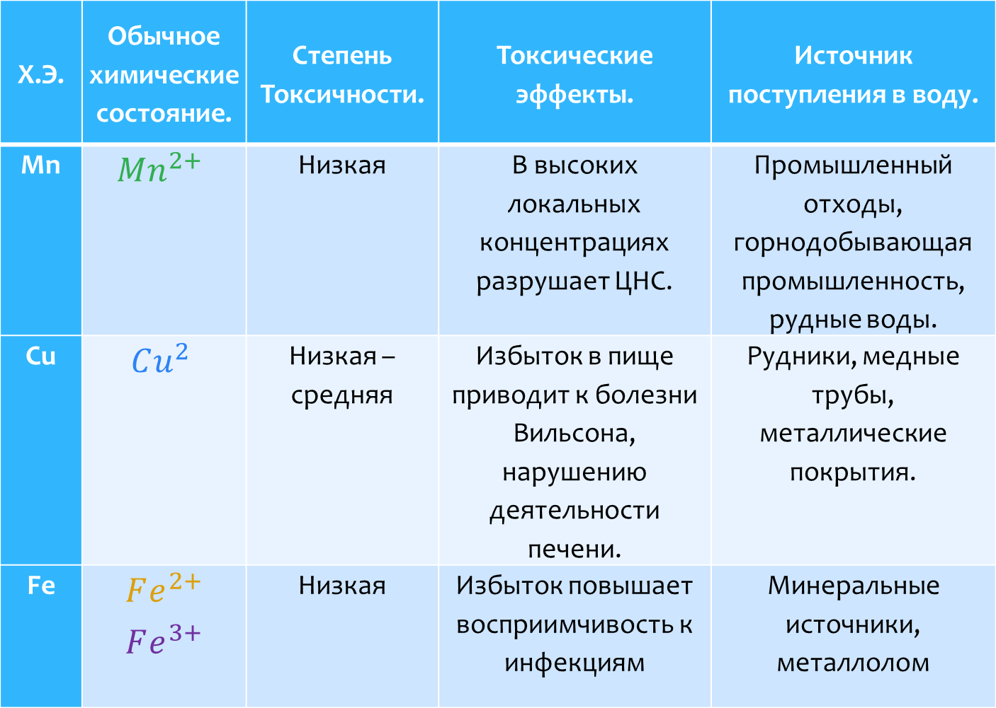
Х.Э. | Обычное химические состояние. | Степень Токсичности. | Токсические эффекты. | Источник поступления в воду.
Mn | $$Mn^{2+}$$ | Низкая | В высоких локальных концентрациях разрушает ЦНС. | Промышленный отходы, горнодобывающая промышленность, рудные воды.
Cu | $$Cu^{2}$$ | Низкая – средняя | Избыток в пище приводит к болезни Вильсона, нарушению деятельности печени. | Рудники, медные трубы, металлические покрытия.
Fe | $$Fe^{2+}$$ $$Fe^{3+}$$ | Низкая | Избыток повышает восприимчивость к инфекциям | Минеральные источники, металлолом

Slide 4
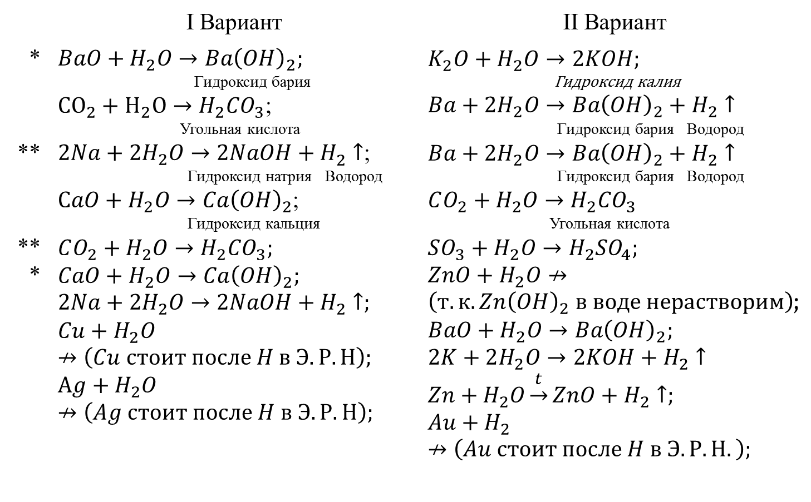
Химические свойства воды
 | I Вариант | II Вариант
* ** *** | $$BaO+H_{2}O→Ba{\left(OH\right)}_{2};$$ Гидроксид бария ${CO}_{2}+H_{2}O→H_{2}CO_{3}$; Угольная кислота $2Na+2H_{2}O→2NaOH+H_{2}^{}↑$; Гидроксид натрия Водород $СaO+H_{2}O→Ca{\left(OH\right)}_{2}$; Гидроксид кальция $$CO_{2}+H_{2}O→H_{2}CO_{3};$$ $$CaO+H_{2}O→Ca{\left(OH\right)}_{2};$$ $$2Na+2H_{2}O→2NaOH+H_{2}↑;$$ $$Cu+H_{2}O↛\left(Cu стоит после H в Э.Р.Н\right);$$ $$Ag+H_{2}O↛\left(Ag стоит после H в Э.Р.Н\right);$$ | $$K_{2}O+H_{2}O→2KOH;$$ Гидроксид калия $$Ba+2H_{2}O→Ba{\left(OH\right)}_{2}+H_{2}↑$$ Гидроксид бария Водород $$Ba+2H_{2}O→Ba{\left(OH\right)}_{2}+H_{2}↑$$ Гидроксид бария Водород $$CO_{2}+H_{2}O→H_{2}CO_{3}$$ Угольная кислота $$SO_{3}+H_{2}O→H_{2}SO_{4};$$ $ZnO+H_{2}O↛\left(т.к. Zn{\left(OH\right)}_{2} в воде нерастворим\right)$; $$BaO+H_{2}O→Ba{\left(OH\right)}_{2};$$ $$2K+2H_{2}O→2KOH+H_{2}↑$$ $$Zn+H_{2}O\underset{→}{t}ZnO+H_{2}↑;$$ $$Au+H_{2}↛\left(Au стоит после H в Э.Р.Н.\right);$$

Slide 5
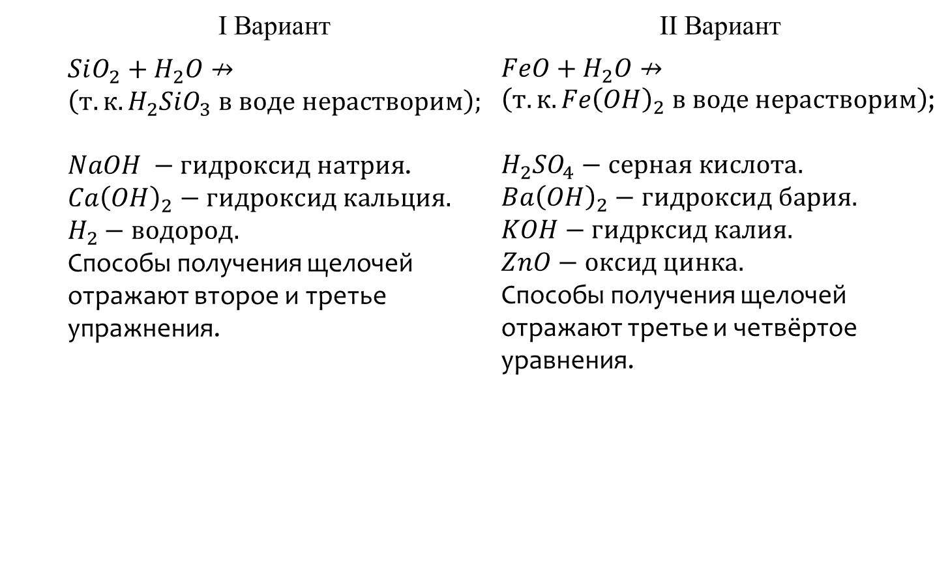
Химические свойства воды
 | I Вариант | II Вариант
 | $$SiO_{2}+H_{2}O↛$$ $$\left(т.к. H_{2}SiO_{3} в воде нерастворим\right);$$ $NaOH −гидроксид натрия$. $$Ca{\left(OH\right)}_{2}−гидроксид кальция.$$ $$H_{2}−водород.$$ Способы получения щелочей отражают второе и третье упражнения. | $FeO+H_{2}O↛\left(т.к. Fe{\left(OH\right)}_{2} в воде нерастворим\right)$; $$H_{2}SO_{4}−серная кислота.$$ $$Ba{\left(OH\right)}_{2}−гидроксид бария.$$ $$KOH−гидрксид калия.$$ $$ZnO−оксид цинка.$$ Способы получения щелочей отражают третье и четвёртое уравнения.

Slide 6
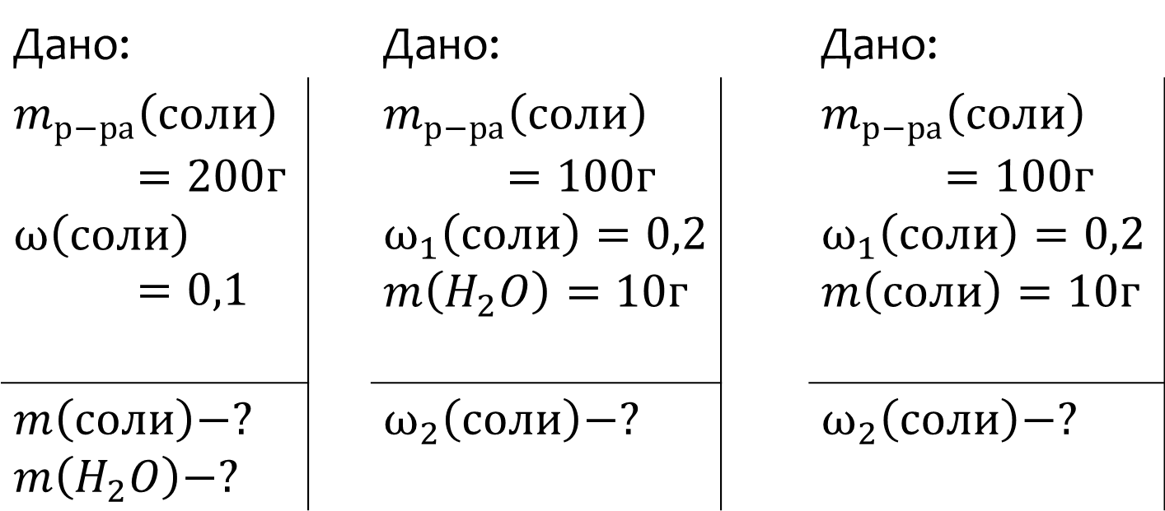
Задачи
Дано: |  | Дано: |  | Дано:
$$m_{р−ра}\left(соли\right)=200г$$ $$ω\left(соли\right)=0,1$$ |  | $$m_{р−ра}\left(соли\right)=100г$$ $$ω_{1}\left(соли\right)=0,2$$ $$m\left(H_{2}O\right)=10г$$ |  | $$m_{р−ра}\left(соли\right)=100г$$ $$ω_{1}\left(соли\right)=0,2$$ $$m\left(соли\right)=10г$$
$$m\left(соли\right)−?$$ $$m\left(H_{2}O\right)−?$$ |  | $$ω_{2}\left(соли\right)−?$$ |  | $$ω_{2}\left(соли\right)−?$$

Slide 7
Ответы
** *** | I Вариант б) а) | ** *** | II Вариант а) а)

Slide 8
Домашнее задание
Всем необходимо подготовить к следующему уроку сообщение о том, очищаете ли вы дома используемую в питании дополнительно воду, а если да, то как.
Задание по группам. Подготовить сообщение о том, как уменьшить содержание в питьевой воде:
1 группа – ионов $Fe^{2+};Fe^{3+}.$
2 группа – ионов $Mn^{2+}.$
3 группа – ионов $Cu^{2+}.$
4 группа – нефтепродуктов.
Задание по группам подготовить к 21 февраля.

Slide 9
Рекомендуемая литература
Лурьев Ю.Ю., Рыбников Н.И. «Химический анализ производственных сточных вод» – М. Химия, 1974 год.
Рамад Ф.А. «Основы прикладной экологии» – Л. Гидрометеоиздат, 1981 год.
Родионов А.И., Клушин В.Н., Горочешников Н.С. «Техника окружающей среды» – М. Химия, 1989 год.
Шустов С.Б., Шустова Л.В. «Химические основы экологии» - Москва, изд. Просвещение, 1995 год.

